Slide 1
Bridge 패턴 Chapter 9
작성자: 문성호
소속팀 / 상위부서: 웹플랫폼개발랩
대외비
ⓒ NAVER Corp.

Slide 2
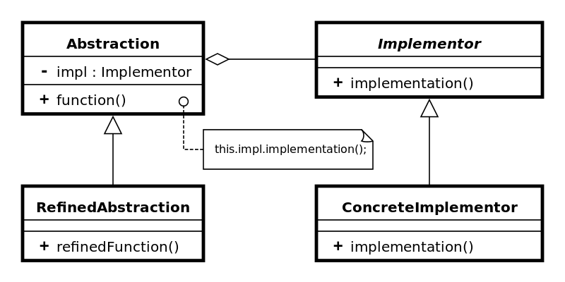
Bridge 패턴
기능의 클래스계층과 구현의 클래스계층을 분리하여 각자 독립적으로 변형될 수 있게 하는 패턴

Slide 3
Bridge 패턴 장점
추상화된 부분과 실제 구현된 부분을 독립적으로 확장할 수 있다.
추상화된 부분을 구현한 구상 클래스를 바꿔도 클라이언트 쪽에는 영향을 끼치지 않는다.

Slide 4
Bridge 패턴 단점
디자인이 복잡해진다.

Slide 5
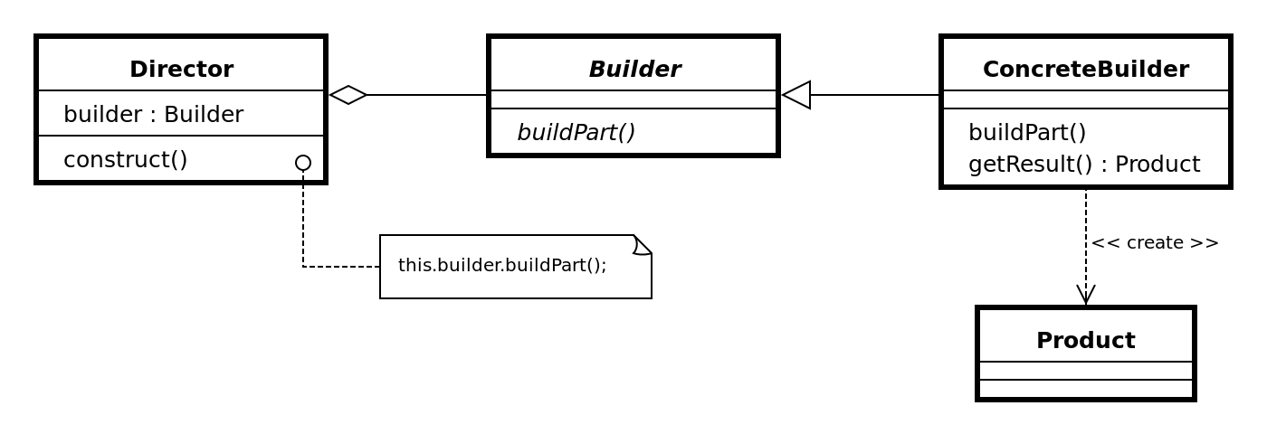
Builder 패턴
복합 객체의 생성 과정과 표현 방법을 분리하여 동일한 생성 절차에서 서로 다른 표현 결과를 만들 수 있게 하는 패턴
Notes:
불변규칙과 불변성을 보존하기 위해 생성자와 접근자 메소드에서 Date 객체들을 방어복사

Slide 6
Builder 패턴의 배경
Telescoping constructor anti pattern 의 해결책을 찾기 위한 것
Notes:
객체 생성 시 발생하는 문제를 해결하기 위한 패턴 creational design pattern
파라미터가 많을 때 !!
어떤 것은 필수적이고, 어떤 것은 옵셔날할 때!
overloaded constructor 를 만들면 되나?(telescoping 패턴)
생성자가 엄청 많아질 듯...
문제점
1. 생성자가 많아짐
2. 많은 필드들이 같은 타입을 가진다면 에러 발생률이 증가할 듯..
객체를 만들고 나서 요소를 추가하는 방식으로(setXXX) 해결하면 되지?
(JavaBeans 패턴)
이상적으로(당연히) 물건을 그것이 생성되기 전까지는 이용불가능해야 한다.

Slide 7
Builder 패턴
Builder
인스턴스를 생성하기 위한 인터페이스를 결정. 인스턴스의 각 부분을 만들기 위한 메소드를 가진다.
ConcreteBuilder
Builder를 구현하고 있는 클래스.
Notes:
불변규칙과 불변성을 보존하기 위해 생성자와 접근자 메소드에서 Date 객체들을 방어복사

Slide 8
Builder 패턴
Director
Builder 역할의 인터페이스를 사용해서 인스턴스를 생성. ConcreteBuilder에 의존하지 않고, Builder 역할의 메소드만 사용
Client
Builder 패턴을 사용하는 역할
Notes:
불변규칙과 불변성을 보존하기 위해 생성자와 접근자 메소드에서 Date 객체들을 방어복사

Slide 9
Builder 패턴 예제

Slide 10
Builder 패턴 예제
Builder가 생성할 객체를 가지고 있고, buildPart()들을 통해 객체 내부를 만든 뒤, getResult() 또는 build()로 생성한 객체를 반환
장점 : 가독성 증가. 에러발생률 감소 (telescoping pattern, JavaBeans pattern과 비교했을 때..)
생성할 클래스의 종류가 다양해지면 사용하기 불편할 것 같다.
Builder와 ConcreteBuilder는 Template Method Pattern인 듯?
Effective Java의 2장에서 소개하는 빌더 패턴의 예제는 Builder를 스태틱 Inner클래스로 사용하였고 Director도 없다. 이런 것도 빌더 패턴임.

Slide 11
Builder 패턴 주의사항
Builder 클래스는 앞으로 늘어날지도 모르는 ConcreteBuilder클래스의 요구에 대응할 필요가 있다.

